Slide 1
Soužití Čechů a Němců

Slide 2
Češi vs. Němci
Češi a Němci představovali na našem území dva nejpočetnější národy
Čechů bylo asi dvě třetiny, Němců necelá třetina

Slide 3
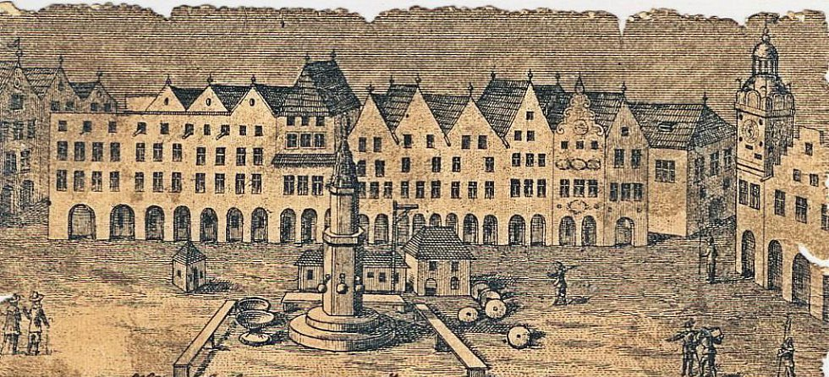
Jak se k nám Němci dostali?
na konci 13. st. začali osidlovat pohraničí, které nebylo dosud osídleno → říkalo se jim kolonisté
jejich zvyklosti (způsob oblékání, chování…) přebírala naše šlechta a napodobovala je

Slide 4
Kolonisté
přinesli nejen nové zvyky, ale i nové pracovní postupy (nářadí…)
zasloužili se o založení prvních měst
→ v čele měst byli německy mluvící obyvatelé

Slide 5
Společné soužití národů
oba národy dlouho žily vedle sebe
lišily se jazykem, ale obývaly stejné území
po nástupu Habsburků na trůn byla upřednostňována němčina a postupně byli Němci podporováni

Slide 6
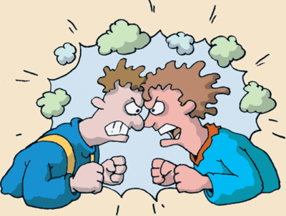
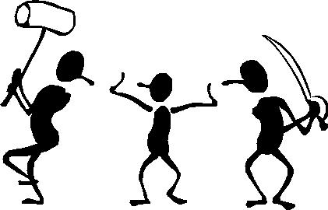
První konflikty
na přelomu 18. a 19. st. díky poněmčování (vláda Habsburků)
Němci vlastnili většinu továren, většina šlechty byly německá
Češi vlastnili jen menší podniky
vrcholilo období národního obrození

Slide 7
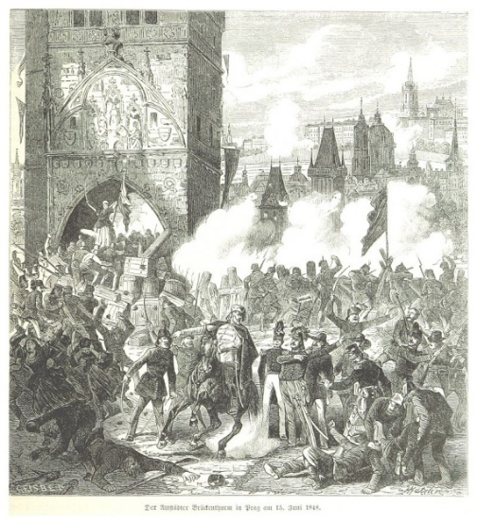
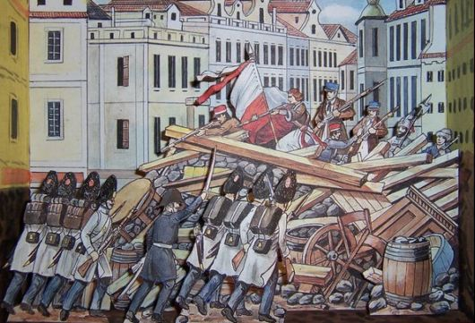
Zlomový rok 1848
Češi žádali zrovnoprávnění češtiny a němčiny na úřadech, ve školách
někteří Němci požadovali vytvoření velkého německého státu, který by zahrnoval i české země
nastalo ochladnutí vztahů mezi
Čechy a Němci

Slide 8
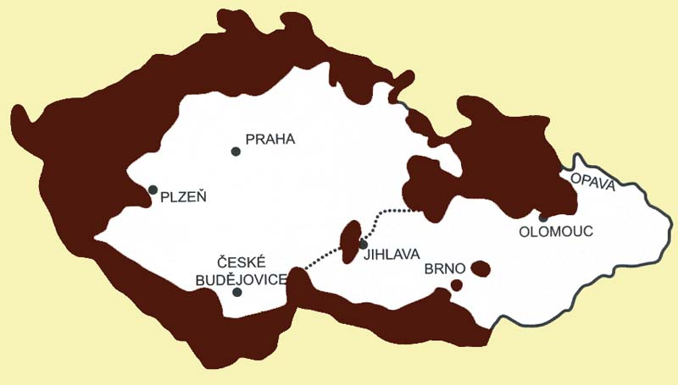
Pohraničí osídlené Němci = Sudety

Slide 9
Soužití Čechů a Němců
zápisky
Němci osídlovali (kolonizovali) české pohraničí od 13. st.
přinesli nové zvyky, postupy, zasloužili se o zakládání měst
soužití Čechů a Němců bez větších problémů do nástupu Habsburků
přelom 18. a 19. st. – první konflikty
poněmčování X národní obrození
rok 1848 Češi pro zrovnoprávnění čj a nj – Němci proti

Slide 10
On-line zdroje – videa (Dějiny udatného českého národa)
https://www.youtube.com/watch?v=PO_S1GUPrXk

Slide 11
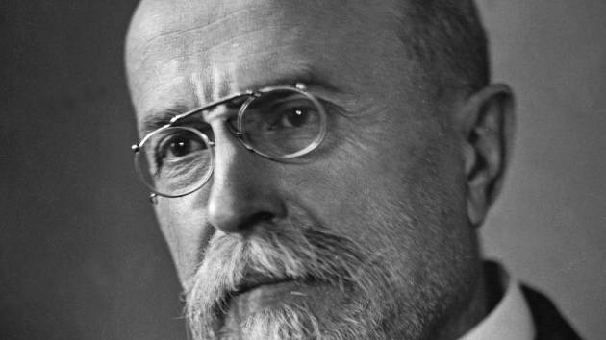
Tomáš Garrigue Masaryk
animované video
https://www.youtube.com/watch?v=B3K8_uCNzU0

Slide 12
on-line učebnice + pracovní sešit
učebnice
pracovní sešit
https://www.mediacreator.cz/mc/index.php?opentitle=Vlastiveda5DEJ/Vlastiveda5DEJ.mc&pageord=17
https://www.mediacreator.cz/mc/index.php?opentitle=Vlastiveda5DEJ_PS/Vlastiveda5DEJ_PS.mc&maintitle=Vlastiveda5DEJ/Vlastiveda5DEJ.mc&pageord=7

Slide 13
Odkaz na test
https://forms.office.com/Pages/ResponsePage.aspx?id=lVDiSmIRyUmImL9hL0qFaoFo0QUw2rdHi_tvQR5xV19UNlI2NU80VDBHRTVHREMxQTMyNEc1MkRaUC4u

